Slide 1

U.D 08. SUBCONSULTAS Y CONSULTAS DE AGRUPAMIENTO
1º DAW BD - CURSO 2022-2023

Slide 2

U.D 08. SUBCONSULTAS Y CONSULTAS DE AGRUPAMIENTO
1.Antes de comenzar…
Repasamos UD7
2. Consultas Resumen:
Funciones de agregación
Group By
Filtros de Grupos
3. Subconsultas:
Test de comparación.
Test de existencia.
Test de pertenencia a un conjunto.
Cuantificados all y any
5. Subconsultas anidadas

Slide 3

1. ANTES DE COMENZAR…
Recordar UD7:
Lenguaje DML de SQL:
SELECT;
Formato básico:
SELECT [ALL | DISTINCT] [col1, col2, … *]
FROM tabla1, tabla2, ….
[WHERE condición]
[ORDER BY expresion1 [DESC | ASC], … ]
OPERADORES AND, OR Y NOT
ALIAS (AS)
OPERADORES +, - , * , /. < , > , = , >=, <=, <>, % .
FUNCIONES: date_add(), concat(), sum(), avg(), count()….
FILTROS OPERADORES: IN, LIKE, BETWEEN, IS NULL, IS NOT NULL, LIMIT.

Slide 4


2. Consultas Resumen
FUNCIONES DE AGREGACIÓN
GROUP BY
HAVING

Slide 5

Consultas Resumen
En SQL podemos hacer consultas más complejas que resuman cierta información, extrayendo información calculada de varios conjuntos de registros.
SELECT count (*)
FROM vehículos;
(esta consulta devuelve el número de registros de la tabla vehículos, es decir genera un resumen de la información contenida en dicha tabla)
Para poder generar información resumida hay que hacer uso de las funciones de agregación
1. Funciones de agregación
SUM (Expresión) #Suma los valores indicados en el argumento
AVG (Expresión) #Calcula la media de los valores
MIN (Expresión) #Calcula el mínimo
MAX (Expresión) #Calcula el máximo
COUNT (nbColumna) #Cuenta el número de valores de una columna #(excepto los nulos)
COUNT (*) #Cuenta el número de valores de una fila. #Incluyendo los nulos.
Podemos ver más en el siguiente enlace:
https://dev.mysql.com/doc/refman/8.0/en/aggregate-functions.html

Slide 6
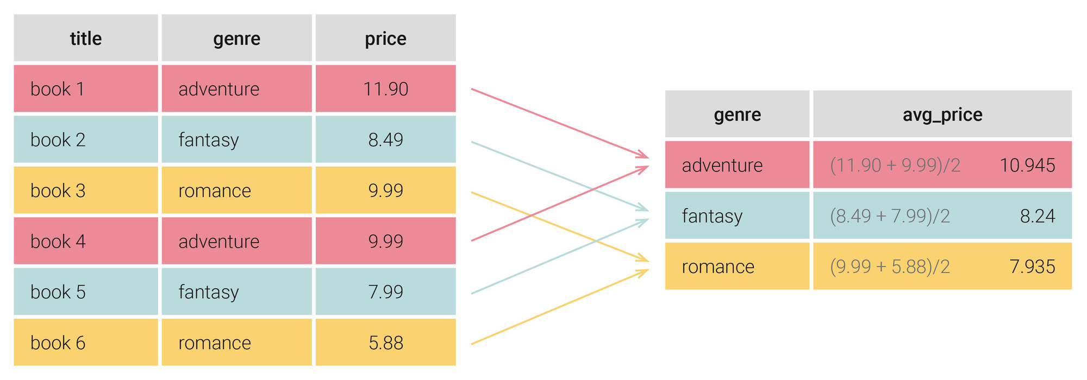
2. GROUP BY
Consultas Resumen
Ejemplo 1:
Dada esta tabla con coches, queremos saber cuantos coches de cada marca hay
Podemos usar las consultas resumen con grupos de registros, es decir juntar registros que tienen una o varias columnas con el mismo valor.
GROUP BY
Ejemplo 2:
Dada esta tabla con libros, queremos saber el precio medio de los libros según su género

Slide 7
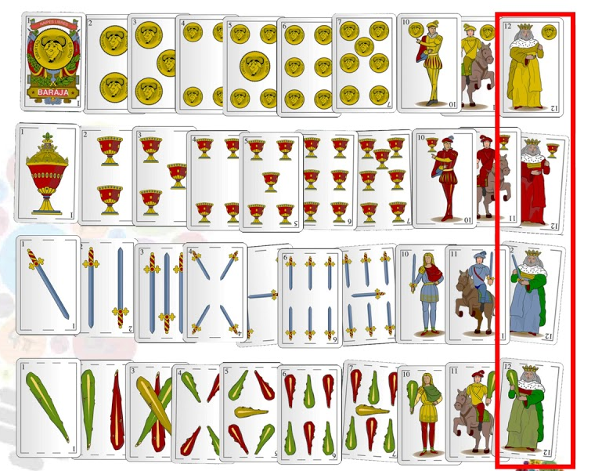
Consultas Resumen
Si queremos agrupar resultados por alguna columna obteniendo resultados de un grupo de datos, utilizaremos la cláusula GROUP BY.
Los datos que podemos obtener serán una suma, media, contar cuántos, etc.
SELECT …, [ SUM(colY) | AVG(colY) | COUNT(colY)| ... ]
FROM …
[WHERE filtro]
GROUP BY colX
[ORDER BY {nombre_columna | expr |posición} [ASC |DESC], …]

Slide 8
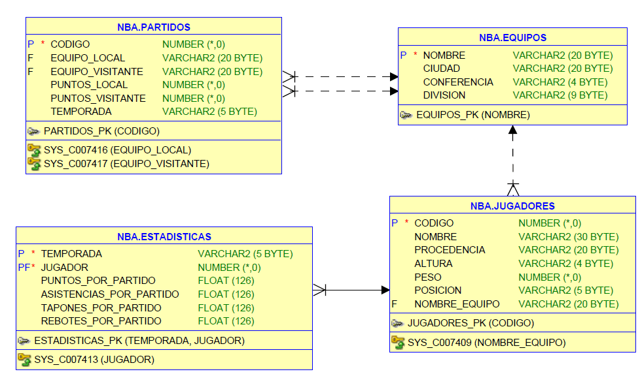
Consultas Resumen
EJEMPLOS
SELECT …, [ SUM(colY) | AVG(colY) | COUNT(colY)| ... ]
FROM …
[WHERE filtro]
GROUP BY colX
[ORDER BY {nombre_columna | expr |posición} [ASC |DESC], …]

Slide 9
Consultas Resumen
EJEMPLOS
SELECT …, [ SUM(colY) | AVG(colY) | COUNT(colY)| ... ]
FROM …
[WHERE filtro]
GROUP BY colX
[ORDER BY {nombre_columna | expr |posición} [ASC |DESC], …]
Añadimos condición en el WHERE:

Slide 10
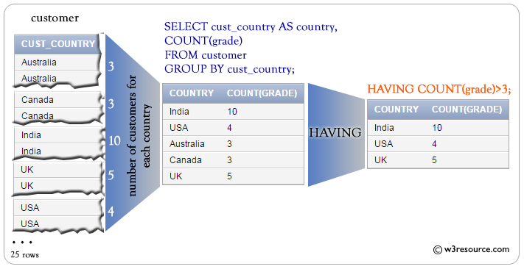
Consultas Resumen. Filtro de grupos
3. HAVING
SELECT [DISTINCT] select_expr [,select_expr] ...
[FROM tabla]
[WHERE filtro]
[GROUP BY expr [, expr].... ]
[HAVING filtro_grupos]
[ORDER BY {nombre.colunma I expr | posición} [ASO 1 DESC] , ...]
Los filtros de grupos deben realizarse mediante el uso de la cláusula HAVING puesto que WHERE actúa antes de agrupar los registros. Es decir, si se desea filtrar resultados calculados mediante agrupaciones se debe usar la siguiente sintaxis
HAVING aplica los mismos filtros que la cláusula WHERE.
https://www.w3resource.com/sql/having-clause/sql-having-clause.php

Slide 11
3. HAVING
Consultas Resumen. Filtro de grupos
EJEMPLOS
SELECT [DISTINCT] select_expr [,select_expr] ...
[FROM tabla]
[WHERE filtro]
[GROUP BY expr [, expr].... ]
[HAVING filtro_grupos]
[ORDER BY {nombre.colunma I expr | posición} [ASO 1 DESC] , ...]

Slide 12

Subconsultas
SUBCONSULTAS
TEST

Slide 13
Subconsultas
Las subconsultas se utilizan para realizar filtrados con los datos de otra consulta. Estos filtros pueden ser aplicados tanto en la cláusula WHERE para filtrar registros como en la cláusula HAVING para filtrar grupos.
Por ejemplo, con la base de datos de la NBA, es posible codificar una consulta para pedir los nombres de los jugadores de la división 'SouthWest': Se observa que la subconsulta es precisamente la sentencia SELECT encerrada entre paréntesis. De esta forma, se hace uso del operador in para tomar los equipos de la división 'SouthWest'.

Slide 14
Subconsultas. Test de comparación
2.1 Test de Comparación
Consiste en usar los operadores de comparación =, >=, <=, o, > y < para comparar el valor producido con un valor único generado por una subconsulta.
Se puede comprobar que la subconsulta produce un único resultado, utilizándolo
para filtrar. Con este tipo de filtro la subconsulta solo debe producir un único valor (una fila y una columna)
Una restricción importante es que la subconsulta debe estar siempre al lado derecho del operador de comparación.
Por ejemplo, para consultar el nombre del jugador de mayor altura de la NBA, es posible hacer algo como esto
SELECT nombre FROM jugadores
WHERE altura =
(SELECT max(altura) FROM jugadores);

Slide 15
Subconsultas. Test de pertenencia a un conjunto
2.2 Test de pertenencia a un conjunto
Por ejemplo, para extraer las divisiones de la NBA donde juegan jugadores españoles:
Consiste en usar el operador IN para filtrar los registros cuya expresión coincida con algún valor producido por la subconsulta.
La subconsulta devolverá los nombres de los equipos que tengan jugadores españoles como puede ser más de uno pongo IN en vez de =

Slide 16
Subconsultas. Test de existencia
2.3 Test de existencia
El test de existencia permite filtrar los resultados de una consulta si existen filas
en la subconsulta asociada, esto es, si la subconsulta genera un número de filas distinto de 0.
Para usar el test de existencia se utiliza el operador EXISTS;
SELECT columnas FROM tabla
WHERE EXISTS (subconsulta)
El operador EXISTS también puede ser precedido de la negación (NOT) para filtrar si no existen resultados en la subconsulta:
SELECT columnas FROM tabla
WHERE NOT EXISTS (subconsulta)

Slide 17
Subconsultas. Test de existencia
2.3 Test de existencia
Para seleccionar los equipos que no tengan jugadores españoles se podría usar la siguiente consulta
El test de existencia permite filtrar los resultados de una consulta si existen filas
en la subconsulta asociada, esto es, si la subconsulta genera un número de filas distinto de 0.
Para comprender la lógica de esta query, se puede asumir que cada registro devuelto por la consulta principal provoca la ejecución de la subconsulta, así, si la consulta principal (SELECT Nombre FROM Equipos) devuelve 30 registros, se entenderá que se ejecutan 30 subconsultas, una por cada nombre de equipo que retorne la consulta principal. Esto en realidad no es así, puesto que el SGBD optimiza la consulta para hacer tan solo dos consultas y una operación join que se estudiará más adelante, pero sirve de ejemplo ilustrativo del funcionamiento de esta consulta:

Slide 18
2.3 Test de existencia, explicamos el ejemplo.
Esta subconsulta no retorna resultados, por tanto, el equipo '76ers' es seleccionado para ser devuelto en la consulta principal, puesto que no existen (NOT EXISTS) jugadores españoles.
Sin embargo para el registro 22 de la consulta principal, aquel cuyo Nombre es 'Raptors', la consulta: devuelve 2 jugadores, por tanto, existen (EXISTS) registros de la subconsulta y por tanto el equipo 'Raptors' NO es seleccionado por la consulta principal.
En conclusión, se puede decir que la consulta principal enlaza los registros con los devueltos por las subconsultas.

Slide 19
Subconsultas. Test cuantificados ALL Y ANY
2.3 Test cuantificados ALL y ANY
De esta manera se podría saber los jugadores de la nba que pesan más que todos los jugadores españoles:
Los test cuantificados sirven para calcular la relación entre una expresión y todos los registros de la subconsulta (ALL) o algunos de los registros de la subconsulta (ANY).
También se podría consultar los bases (en inglés Guard 'G') posicion='G\ que pesan más que cualquier (ANY) pivot (en inglés Center 'C') posicion='C' de la nba:

Slide 20
Subconsultas anidadas

Slide 21
Subconsultas anidadas
Se puede usar una subconsulta para filtrar los resultados de otra subconsulta.
De esta manera se anidan subconsultas.
Por ejemplo, si se desea obtener el nombre de la ciudad donde juega el jugador más alto de la nba, habría que pensar cómo hacerlo de forma estructurada:
Obtener X= la altura del jugador más alto:
X <- (SELECT max(altura) from jugadores)
2. Obtener Y= el nombre del jugador, a través de la altura se localiza al jugador y por tanto, su equipo:
Y <- SELECT Nombre, equipo from jugadores WHERE Altura = X
3. Obtener la ciudad:
SELECT ciudad FROM equipos WHERE nombre= Y

Slide 22
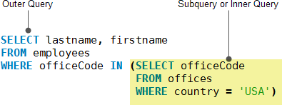
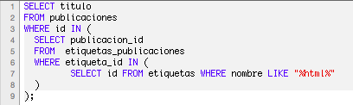
Subconsultas anidadas
OTROS EJEMPLOS

Slide 23

Resumen de la UD8
En esta unidad hemos visto como podemos hacer grupos de datos a través de algún valor común dentro de alguna columna con GROUP BY.
Podemos usar funciones agregadas para obtener la suma, la media, contar, etc. tanto de los datos de una columna como de esos datos agrupados por los valores de otra columna
Podemos usar filtros para cada uno de esos grupos utilizando la clausula HAVING
Podemos realizar filtrado de datos utilizando SUBCONSULTAS a través de test de comparación (OPERADOR), pertenencia a un conjunto (IN), existencia(EXIST OR NOT EXIST) , cuantificado (ALL /ANY) o mediante SUBCONSULTAS ANIDADAS.

Slide 24

¡VAMOS A POR LA UD9!
Combinación de tablas y unión de consultas

